Slide 1
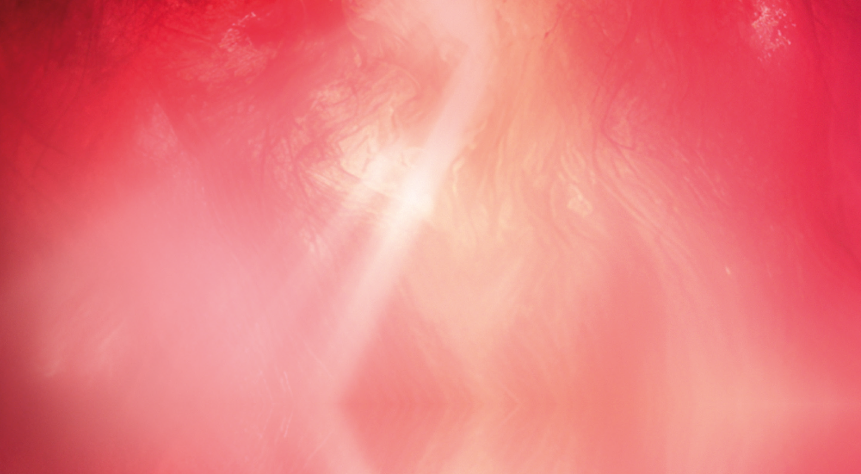

Lite om PUBERTET,
MENS och annat som händer i kroppen

Slide 2
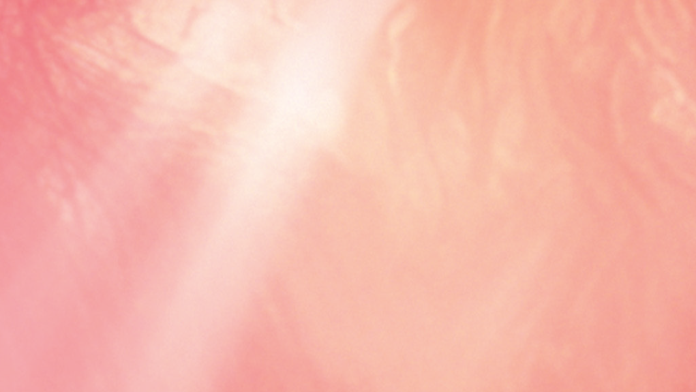
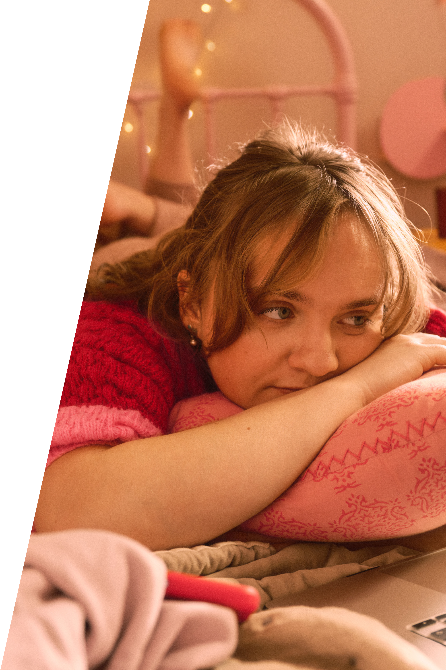

Pubertet? Vad är det?
En utvecklingfas där kroppen går från barn till vuxen Börjar för tjejer mellan 8 och 16 års ålder
Börjar för killar mellan 9 och 14 års ålder Puberteten pågår under flera års tid

Slide 3
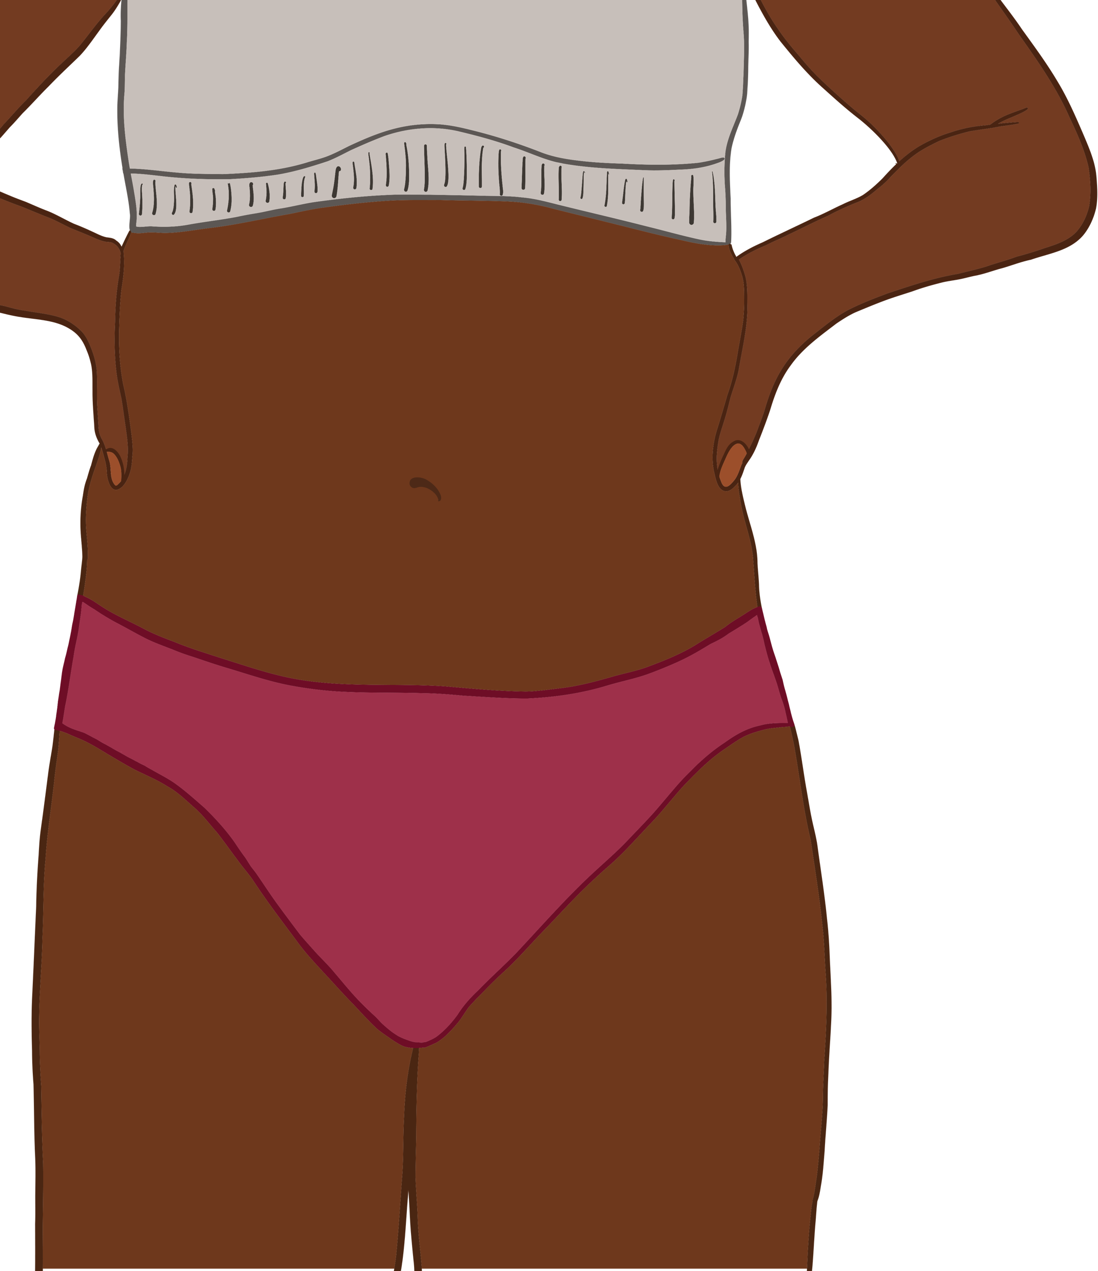
Vem bestämmer när? Och vad händer?
Hypofysen, en liten körtel i din hjärna, bestämmer när
pubertetsresan ska börja. Alla kroppar har sin egen tidtabell.
Puberteten leder till massa förändringar, i både kropp
och knopp. Nya kurvor, kroppsvätskor, hårstrån, känslor
och lukter till exempel.
Det kan kännas läskigt och obehagligt i början. Eller bara konstigt. Men det mesta är inga konstigheter alls.

Slide 4


Saker som händer för både killar och tjejer
Du växer på längden och kroppen blir mer vuxen.
Du får hår på nya ställen, mest under armarna och runt könsorganet. Hårstråna kan vara kraftigare och ha en annan färg än håret på huvudet.
Man kan få finnar och fett hår, svettas mer och får mer kroppslukt.
Många upplever mer humörsvängningar och nya känslor.

Slide 5
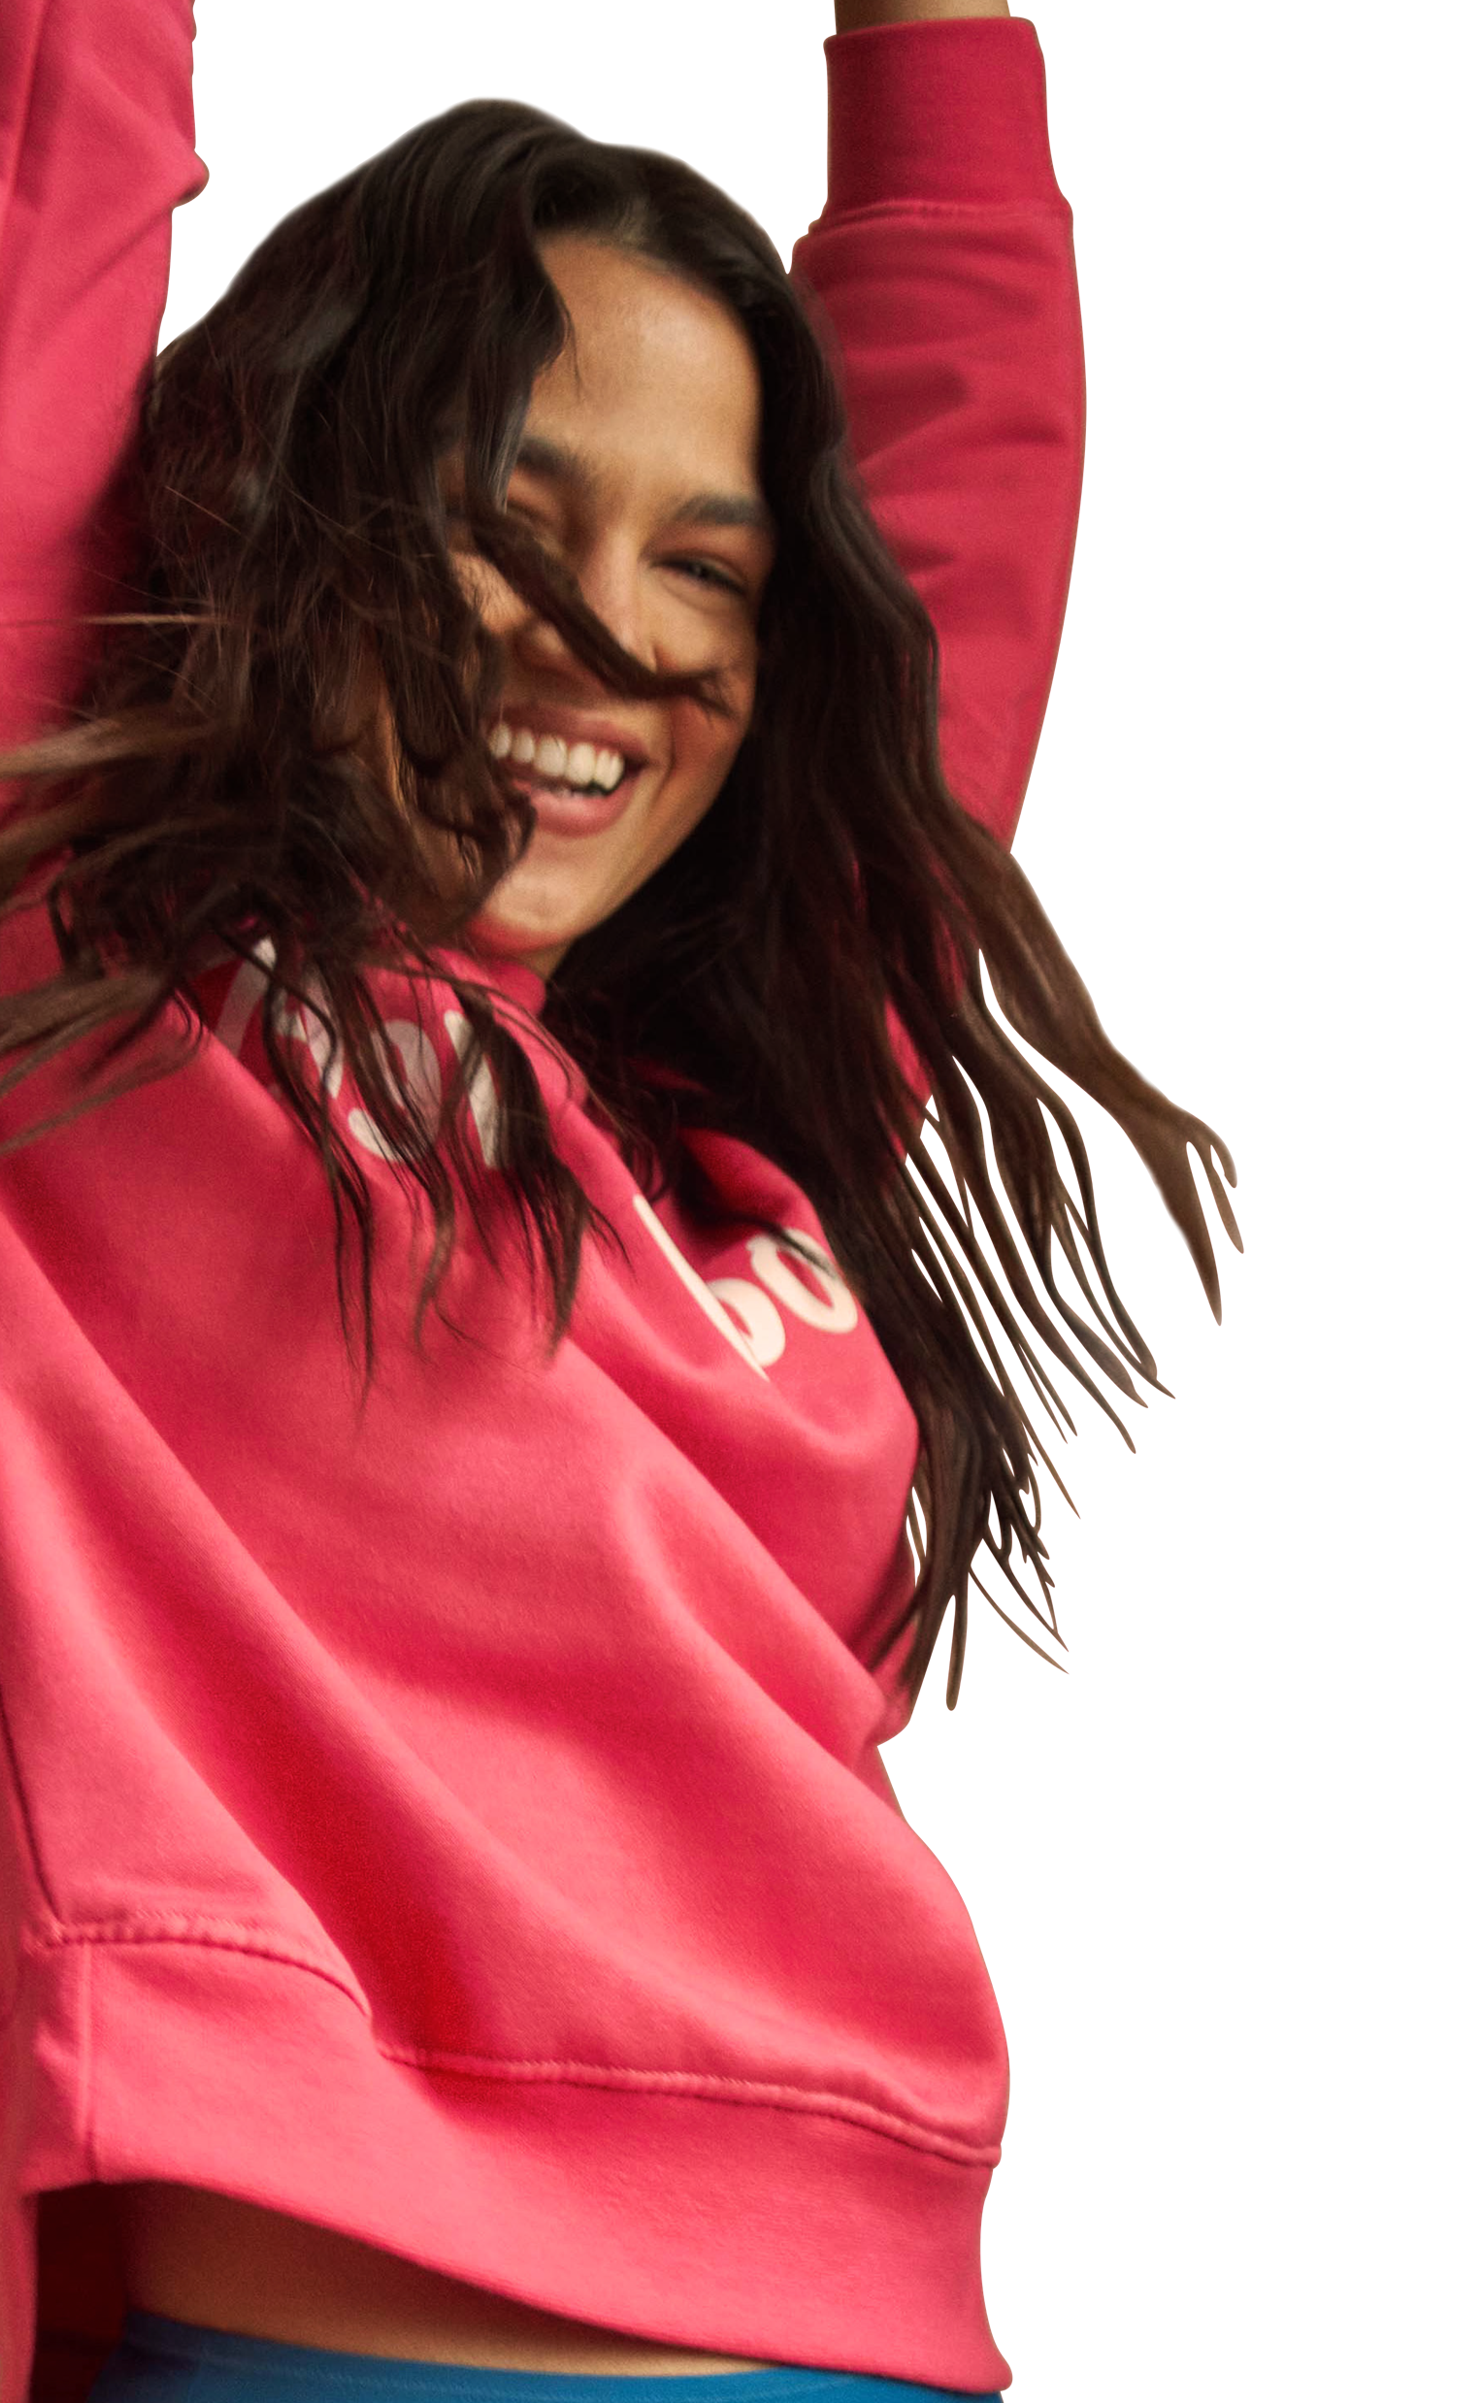
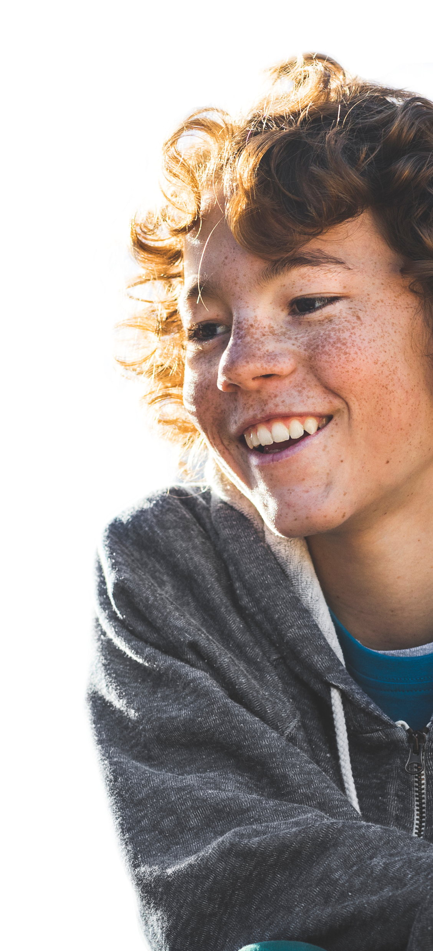


FÖR TJEJERNA...
Får t ex bröst, bredare höfter och större rumpa. Men oftast inte allt på en gång.
Brösten kan i början kännas lite ömma, kanske innan de ens växt alls. Det är vanligt att de växer olika fort och det tar flera år innan de växt klart.
Flytningar och mens dyker upp för första gången.
OCH FÖR KILLARNA...
Får t ex mer muskler och bredare axlar. Testiklarna i pungen växer och blir lite ömma. Penisen (snoppen) kan bli längre och större.
Bröstkörtlarna kan svullna och ömma, men det brukar försvinna snabbt – inget att vara orolig över.
Målbrottet: rösten kan både bli mörkare och djupare. Kan också bli gnisslig mitt
i ett skratt eller en mening under en period.

Slide 6
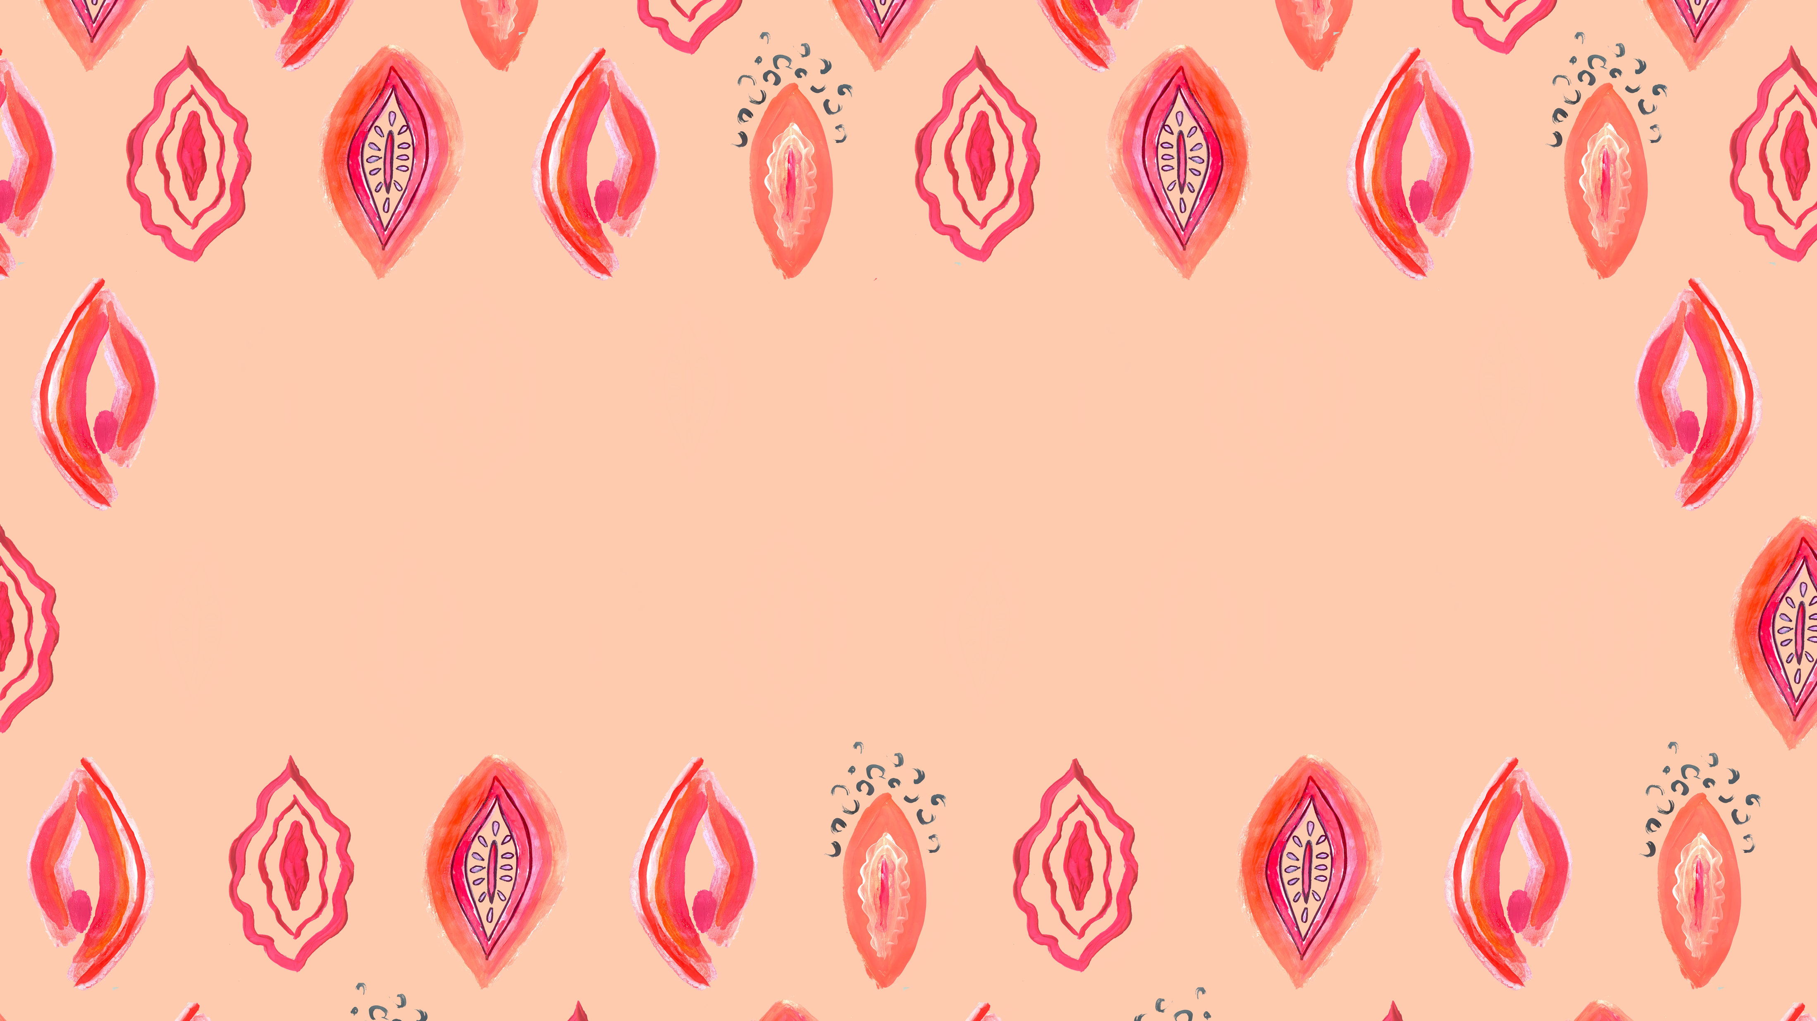
Precis som att vi alla är olika långa, har olika
stora händer och olika hudfärger så ser också våra könsorgan olika ut. Men delarna är samma för alla, och det finns inget som är rätt eller fel.

Slide 7




Killars kön
Urinblåsa
Sädesledare
Urinrör
Både penisen och pungen kan vara i
olika storlek, utseende, färg, och behåring.
Och man har olika mycket förhud.
Exakt när könet är färdigutvecklat är olika. För vissa kan det dröja tills de är upp till tjugo år.
Ena testikeln är ofta lite större än den andra.
Hos många hänger de också i lite olika höjd.
Allt är lika normalt.
Penis
Ollon
Ändtarm
Pung
Förhud
Testikel

Slide 8




Myten om mödomshinnan
Förr trodde man att en “mödoms- hinna” täckte slidöppningen som ett lock. Men den har aldrig funnits, det är bara en myt. Det som finns är en krans av slemhinneveck runt slidöpp- ningen. Slidkransen kan vara mer eller mindre stram men den är ingen hinna som täcker för.
Tjejers kön
Vulvan är allt det som syns på utsidan. Vaginan är inuti.
När och hur mycket hår man får skiljer sig jättemycket från person till person.
De inre blygdläpparna kan vara olika långa och ha olika färg. Som rosa eller lite mer bruna. De kan vara gömda bakom de yttre blygdläpparna men också hänga utanför.
Allt är lika normalt.
Klitoris
Könshår
Yttre blygdläppar
Inre blygdläppar
Urinrör
Slidöppning (Vagina)
Analöppning

Slide 9

Tjejer inuti
Äggledare
Vaginan är ca sju till tio centimeter lång men också töjbar.
Livmodertappen är ingången till livmodern.
Den har ett litet hål och det är här mensblodet kommer ut.
Livmoderhalsen är en kanal som går från slidan upp till den nedre delen av livmodern.
Från livmodern går äggledarna ut på sidorna
som två vingar. Vid ändarna sitter äggstockarna,
som är ungefär lika stora som valnötter.
Äggstock
Livmoderhals
Livmoder
Livmodertapp
Slida (Vagina)

Slide 10
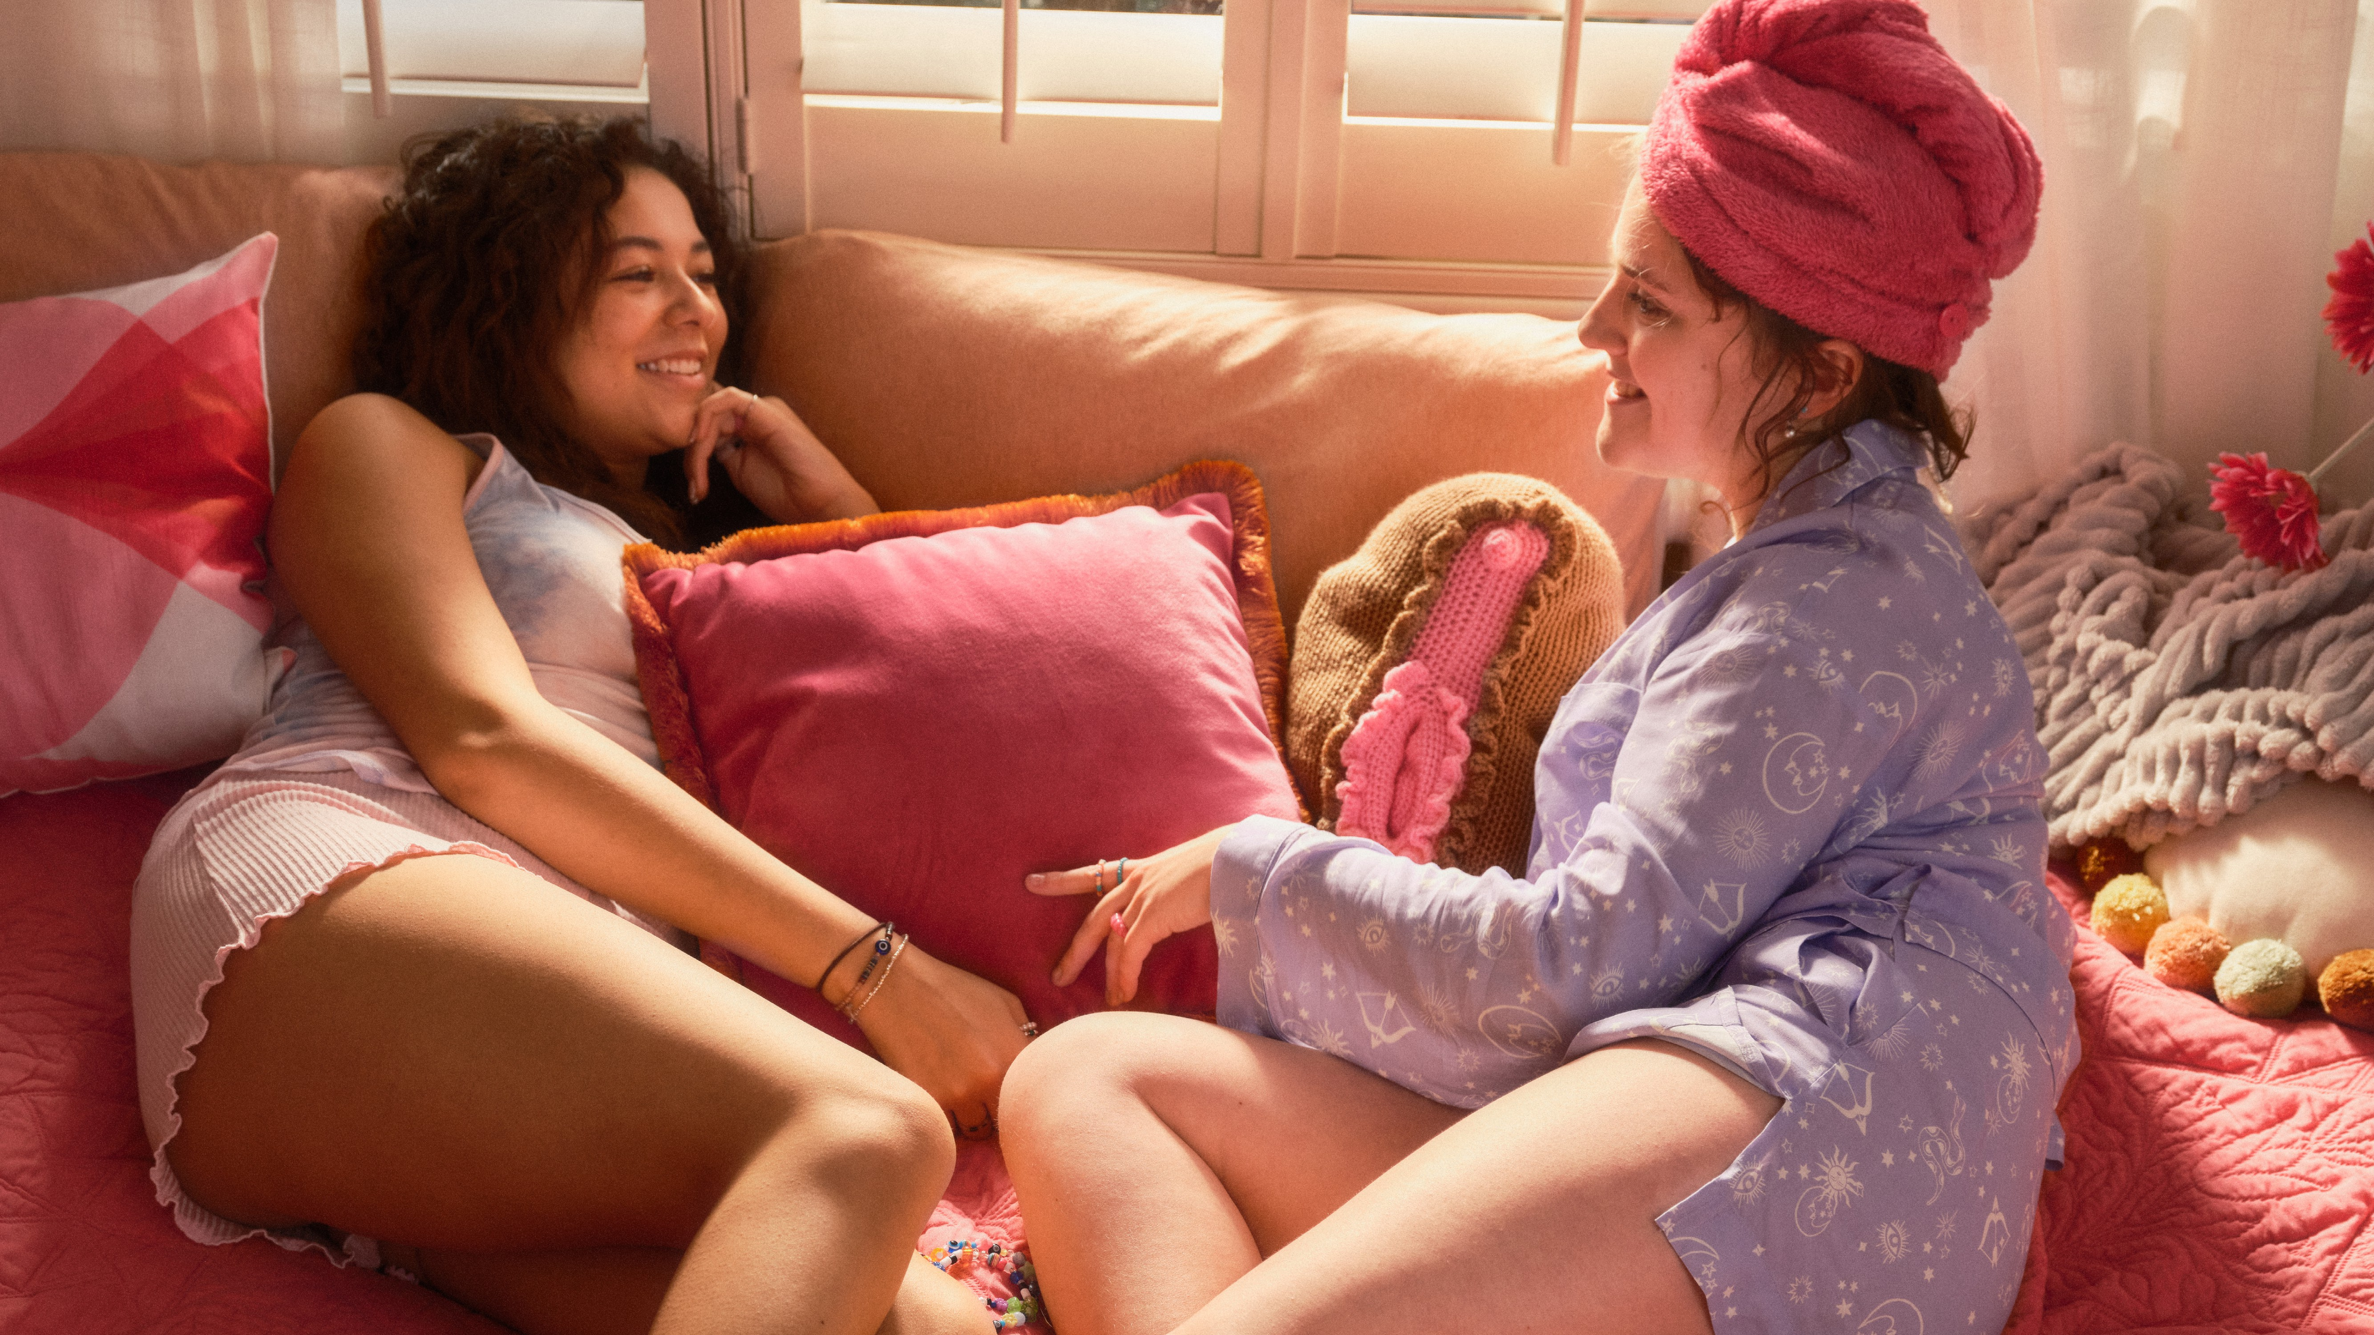
MENS OCH FLYTNINGAR
MENS OCH FLYTNINGAR
– tecken på att kroppen funkar som den ska
– tecken på att kroppen funkar som den ska

Slide 11
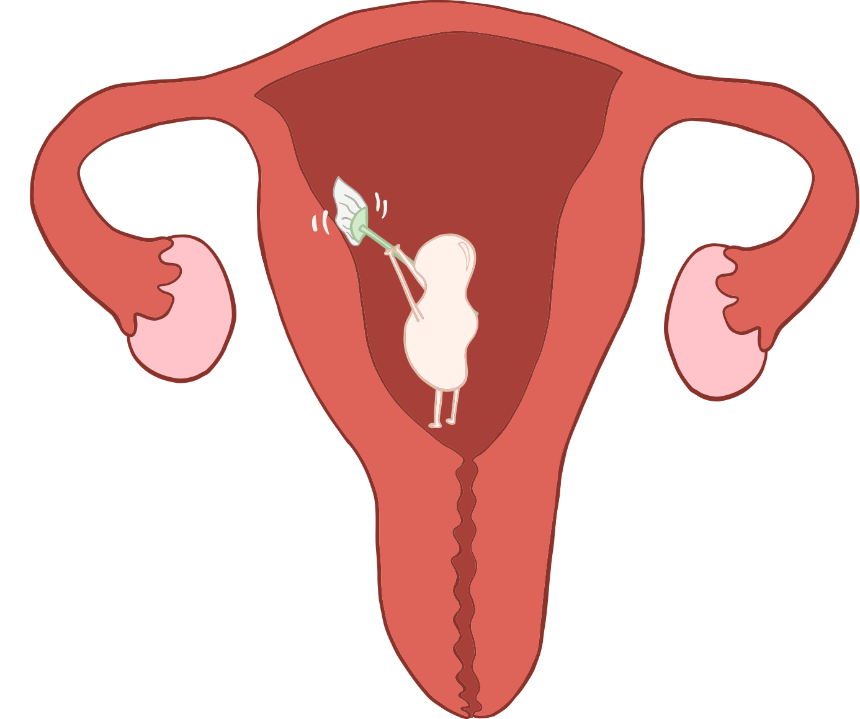
Flytningar – jättebra och jättenaturligt
Kommer något år eller ett par månader innan första mens.
Är en (oftast) vitaktig eller genomskinlig slemmig vätska.
Underlivets egen städpatrull – håller slidan ren och skyddar mot infektioner.
Ändrar både utseende och mängd med menscykeln.

Slide 12


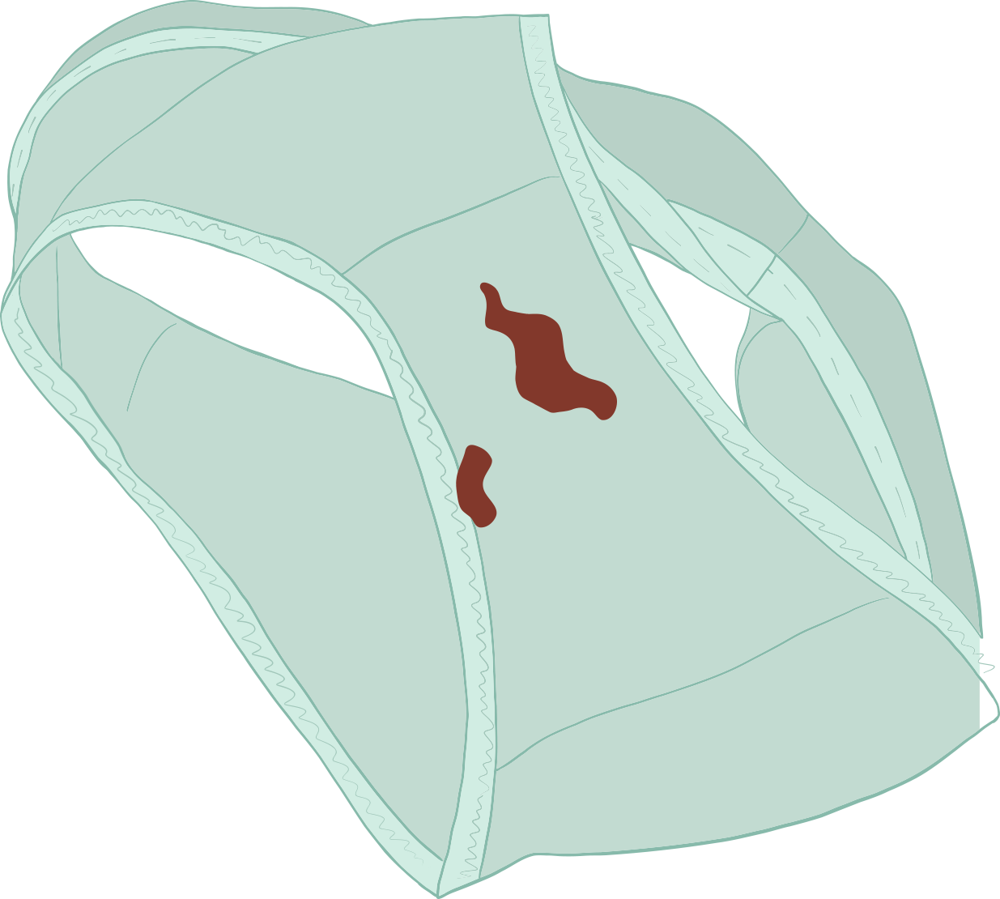
Första mensen
Mensen är kroppens tecken på att den är redo för en graviditet. Men det betyder
inte att du vill eller ska bli gravid, bara att din kropp KAN bli det.
Kommer oftast mellan 11 och 14 år.
Kan komma redan i 9-årsåldern eller
16-årsåldern.
Första gångerna ofta bara en fläck i trosorna, allt från röd till brun eller nästan svart.
Kan hålla på i allt mellan 1 och 10 dagar.
Det kan dröja flera månader mellan de första gångerna.

Slide 13

SÅ HÄR BLIR DET MENS:
1
Livmodern utvecklar en slemhinna,
Slemhinna
Äggledare
livmoderslemhinnan, för att förbereda sig för att ta emot ett befruktat ägg.
2
Äggstockarna släpper loss ett ägg som reser
ner till en av äggledarna, mot livmodern.
Det kallas ägglossning och tar ungefär 24 timmar.
3
Ett ägg som möter en spermie på vägen kan befruktas – då blir man gravid. Utan befruktning stöter kroppen ut ägget, livmoderslemhinnan och lite blod. Det är det som är mensen.
Ägg
Äggstock
Livmoder
Slida
4
Blödningen startar ca 14 dagar efter ägglossning.
Det blöder mest de två första dagarna och
de flesta blöder i 3–5 dagar. Sen börjar det om.

Slide 14

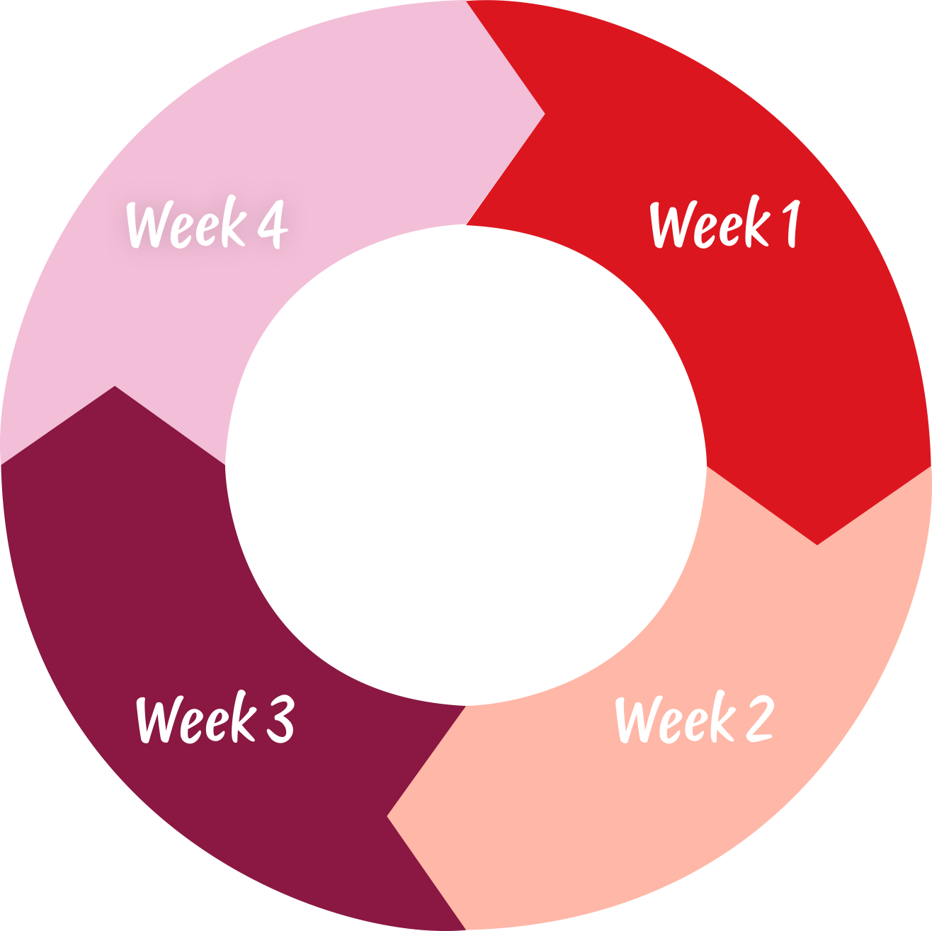
Vad är menscykeln?
Den genomsnittliga menscykeln varar 28 dagar,
men allt från 21–35 dagar är normalt.
Hormoner som östrogen, testosteron och progesteron påverkar hur du mår under cykeln.
Hormonerna kan också påverka din hunger, energi, koncentration och styrka. Det är helt normalt att dessa saker ändras när hormonnivåerna skiftar.
Alla är olika – vissa påverkas mer än andra!

Slide 15
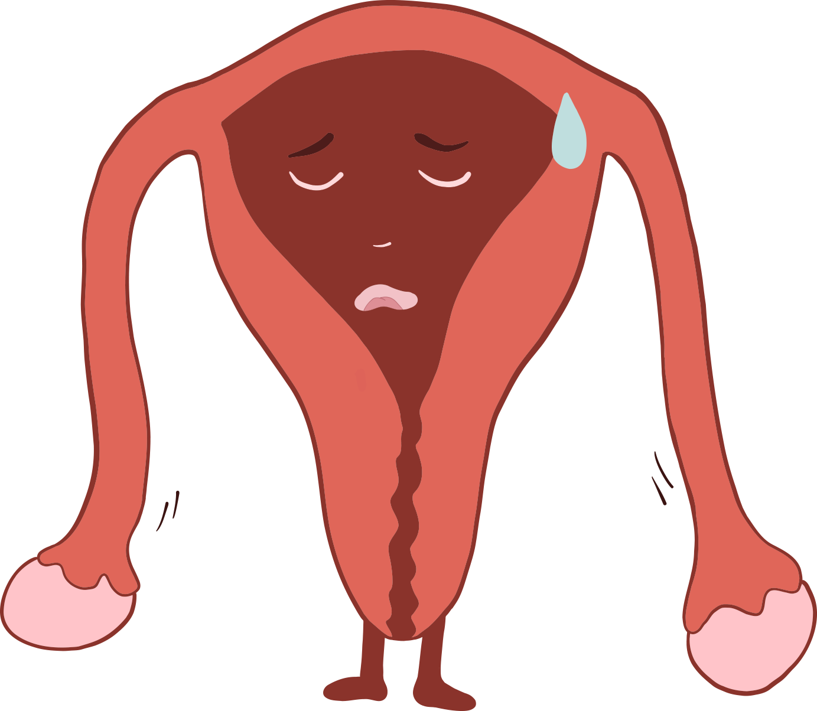
FASER SOM PÅVERKAR
DITT MÅENDE
4
VECKA 1 ÄR MENSVECKAN.
I början är nivåerna av östrogen som lägst, du kan sakna energi, få mensvärk eller känna dig trött och lättirriterad. Ömma bröst är vanligt. Under veckans gång ökar östrogenet, vilket kan göra dig skarpare och mer fokuserad. Perfekt om du behöver få saker gjorda!

Slide 16
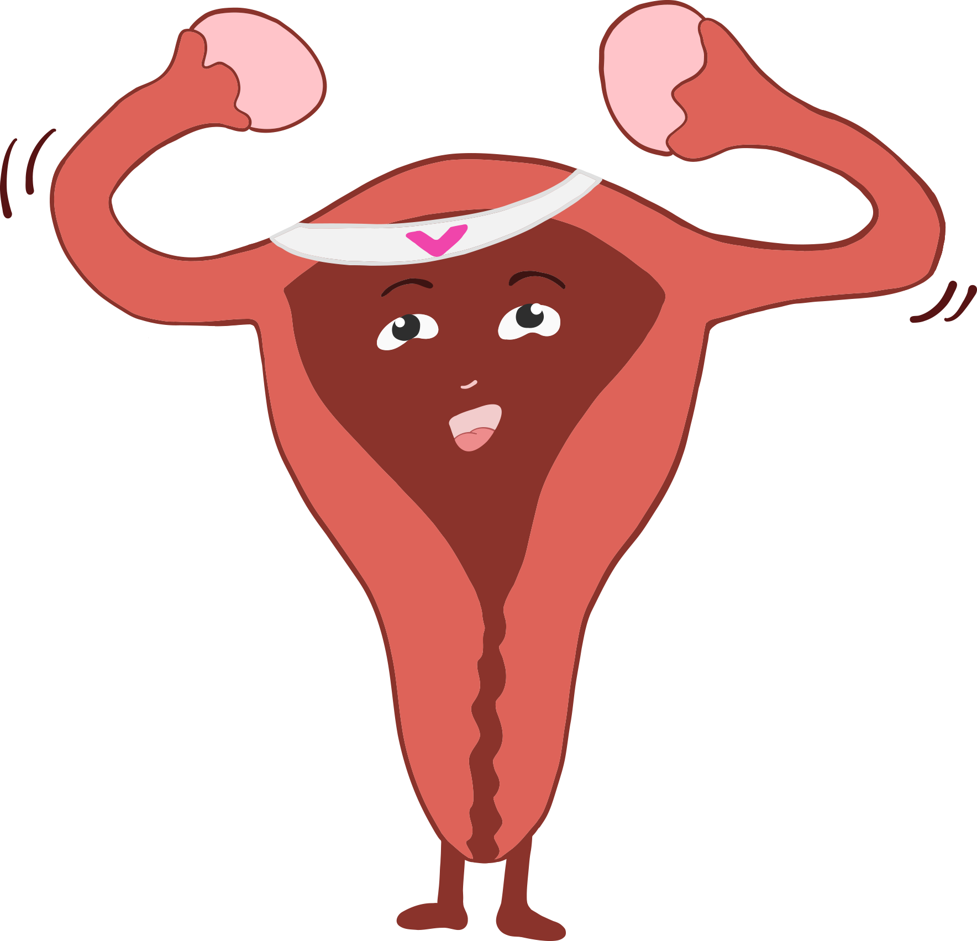
VECKA 2 ÖKAR HORMONNIVÅERNA.
Känner du dig uppåt? Tacka dina stigande nivåer av östrogen och progesteron för hjälpen! När mensen är över kan du bli full av energi. Saker som kändes jobbiga under förra veckan kan nu kännas mycket lättare.
För vissa kan hormonkicken göra att man får ångest. Skippa gärna koffein och kör lite lugn träning. Det kan hjälpa dig att må bättre.

Slide 17
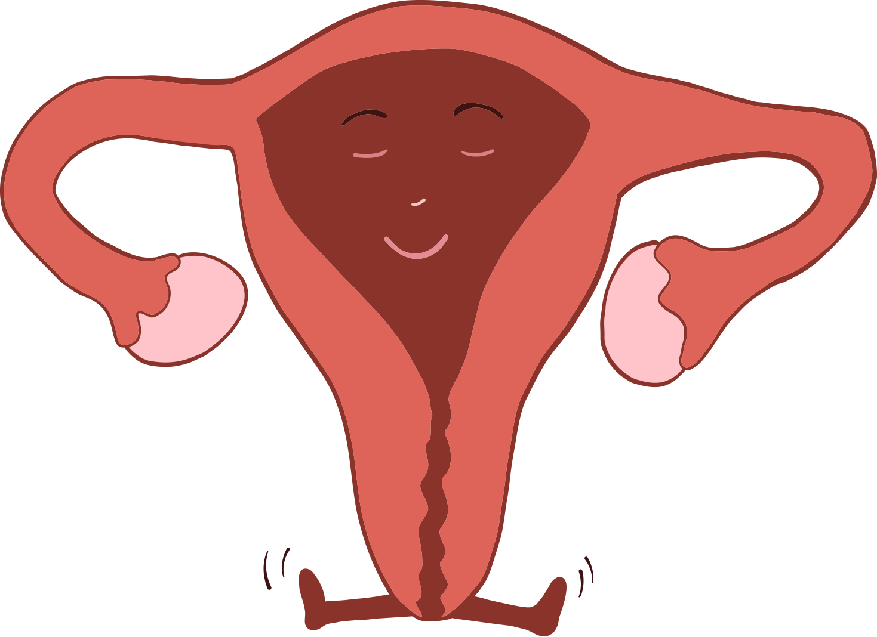
VECKA 3 ÄR DET ÄGGLOSSNING.
I början av veckan sjunker östrogennivån.
Då kan det hända att du känner dig lite oinspirerad. En stigande progesteronnivå kan också göra att du känner dig energilös. Men i slutet av veckan brukar hormonerna plana ut, vilket ofta ger en känsla av lugn och välbefinnande.
Skönt med lite mer balans!
Ägglossningen innebär att det nu är störst chans att bli gravid vid oskyddat sex.

Slide 18
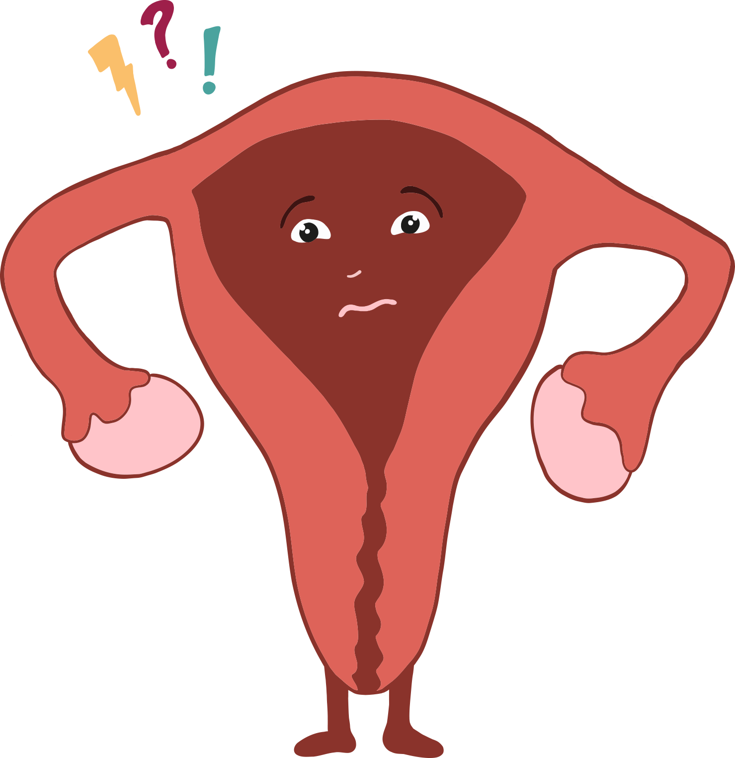
VECKA 4 SJUNKER
HORMONNIVÅERNA.
En del kallar den här fasen PMS-veckan (PMS = premenstruellt spänningssyndrom). Detta är en vecka där hormonnivåerna sjunker rejält. Det kan ge ett dåligt humör med stora svängningar och också göra att du sover sämre.
Men det kan också vara så att du
inte märker något särskilt.

Slide 19


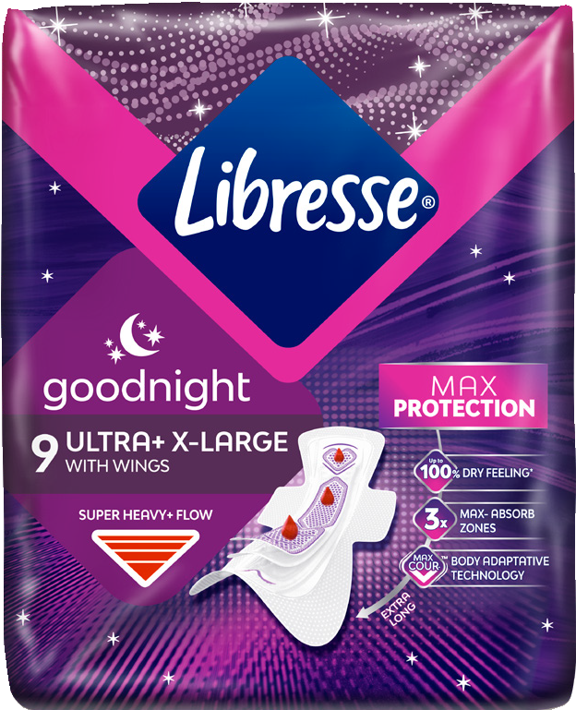
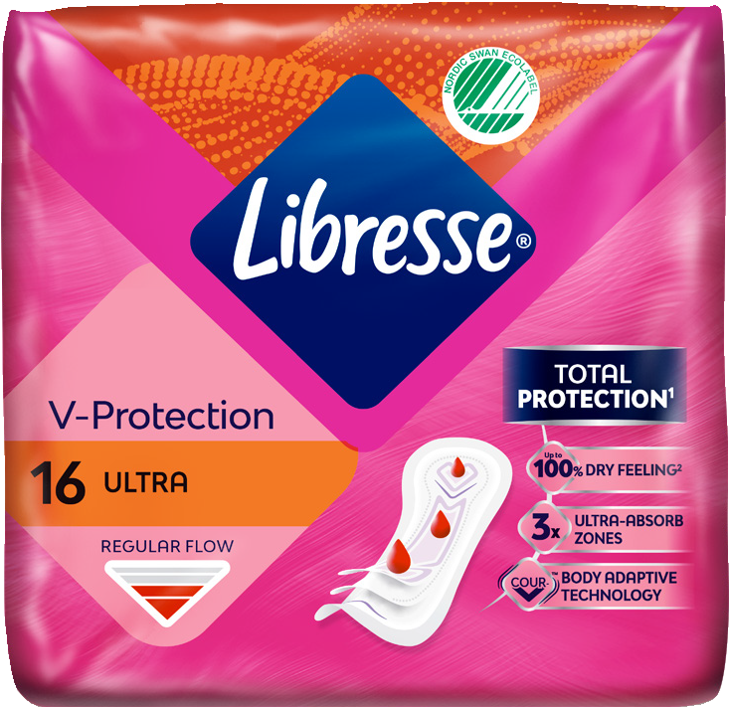
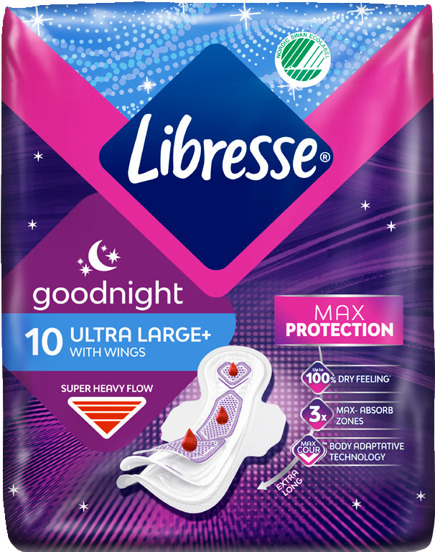
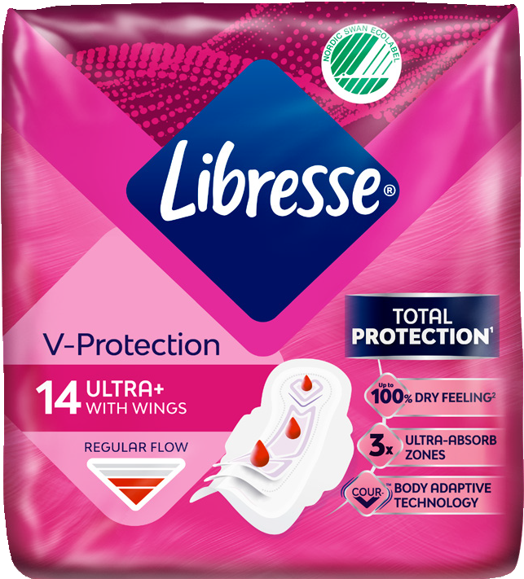

Olika skydd
– och hur dom funkar
Trosskydd
Används för flytningar och lite mindre mens. Supertunna och finns i många olika modeller.
Bindor
Det vanligaste mensskyddet i Sverige. Finns med och utan vingar, och för olika mycket mens.
Nattbindor
Längre både fram och bak. Och lite tjockare, för att du ska slippa byta på natten.

Slide 20


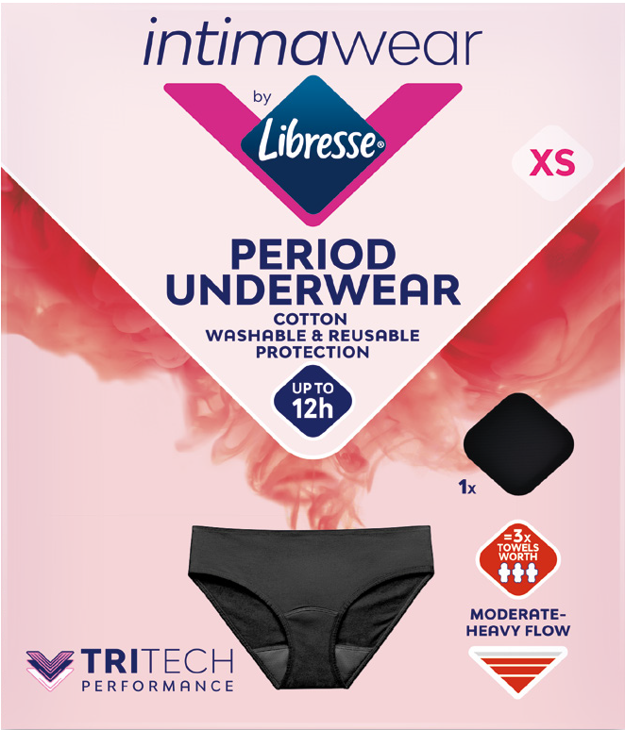


Olika skydd
– och hur dom funkar
Tampongstorleken handlar om mängden mens, inte slidans storlek.
Menstrosor
Har en absorberande gren och funkar som bindor. Men är tvättbara och känns som vanliga trosor.
Menskopp
Förs in i slidan och samlar upp blodet.
Töm, tvätta och använd igen.
Tamponger
Förs in i slidan och där absorberar de blodet. Går fint att sova med, men byt gärna inom 8 h.

Slide 21

Det är inget farligt att bada när
du har mens.
Finnar har ingenting med oren hy att göra. Den svarta pricken i en pormask är inte smuts.
Håren på könet skyddar hud och slemhinnor från smuts och bakterier. Och gör det luftigt mellan hud och kläder.
I snitt är mängden blod bara 2–3 matskedar under hela mensen.
Bra att veta!
Att träna under mens är toppenbra i allmänhet!
Att ha flytningar och mens betyder att
kroppen mår bra.
En tampong kan INTE försvinna
upp i kroppen.
En kvinna föds med omkring 1-2 miljoner äggceller
i sina äggstockar.
De flesta kommer ha mens mer än 400 gånger i sitt liv.

Slide 22

Det finns alltid någon att fråga
Om du inte kan eller vill prata med en förälder så är skolsköterskan eller skolkuratorn
ett jättebra alternativ. Dom är experter på sånt som barn och tonåringar går igenom.
Dom har tystnadsplikt och får inte berätta vidare något som du säger, om du inte vill det.
Ungdomsmottagningen
Libresse.se
Finns på många vårdcentraler. Du som är 12-25 år kan få hjälp
Om du vill läsa mer om oss, våra produkter och
med frågor om kroppen, relationer och mående. Det kostar inte
få mer info om till exempel mens och flytningar.
någonting och dom har tystnadsplikt.
Du kan även ställa frågor till vår barnmorska.
1177.se
BRIS.se
För råd om hälsa och information om sjukdomar och vilka
Här finns kuratorer som är utbildade i att prata om
mottagningar du kan kontakta. Ring telefonnummer 1177 för
känslor, tankar och hur du har det. Alla upp till 18 år
sjukvårdsrådgivning dygnet runt.
kan ringa på numret 116 111, eller chatta och mejla.
Telefonen och chatten har öppet dygnet runt.
UMO.se – en ungdomsmottagning online
Friends.se
För alla mellan 13 och 25 år. Här kan du få kunskap om kroppen,
För råd och stöd när det gäller mobbning eller
sex, relationer, psykisk hälsa, alkohol och droger, självkänsla och
utsatthet. Du kan ringa 08-545 519 90 eller mejla.
mycket annat.

Slide 23
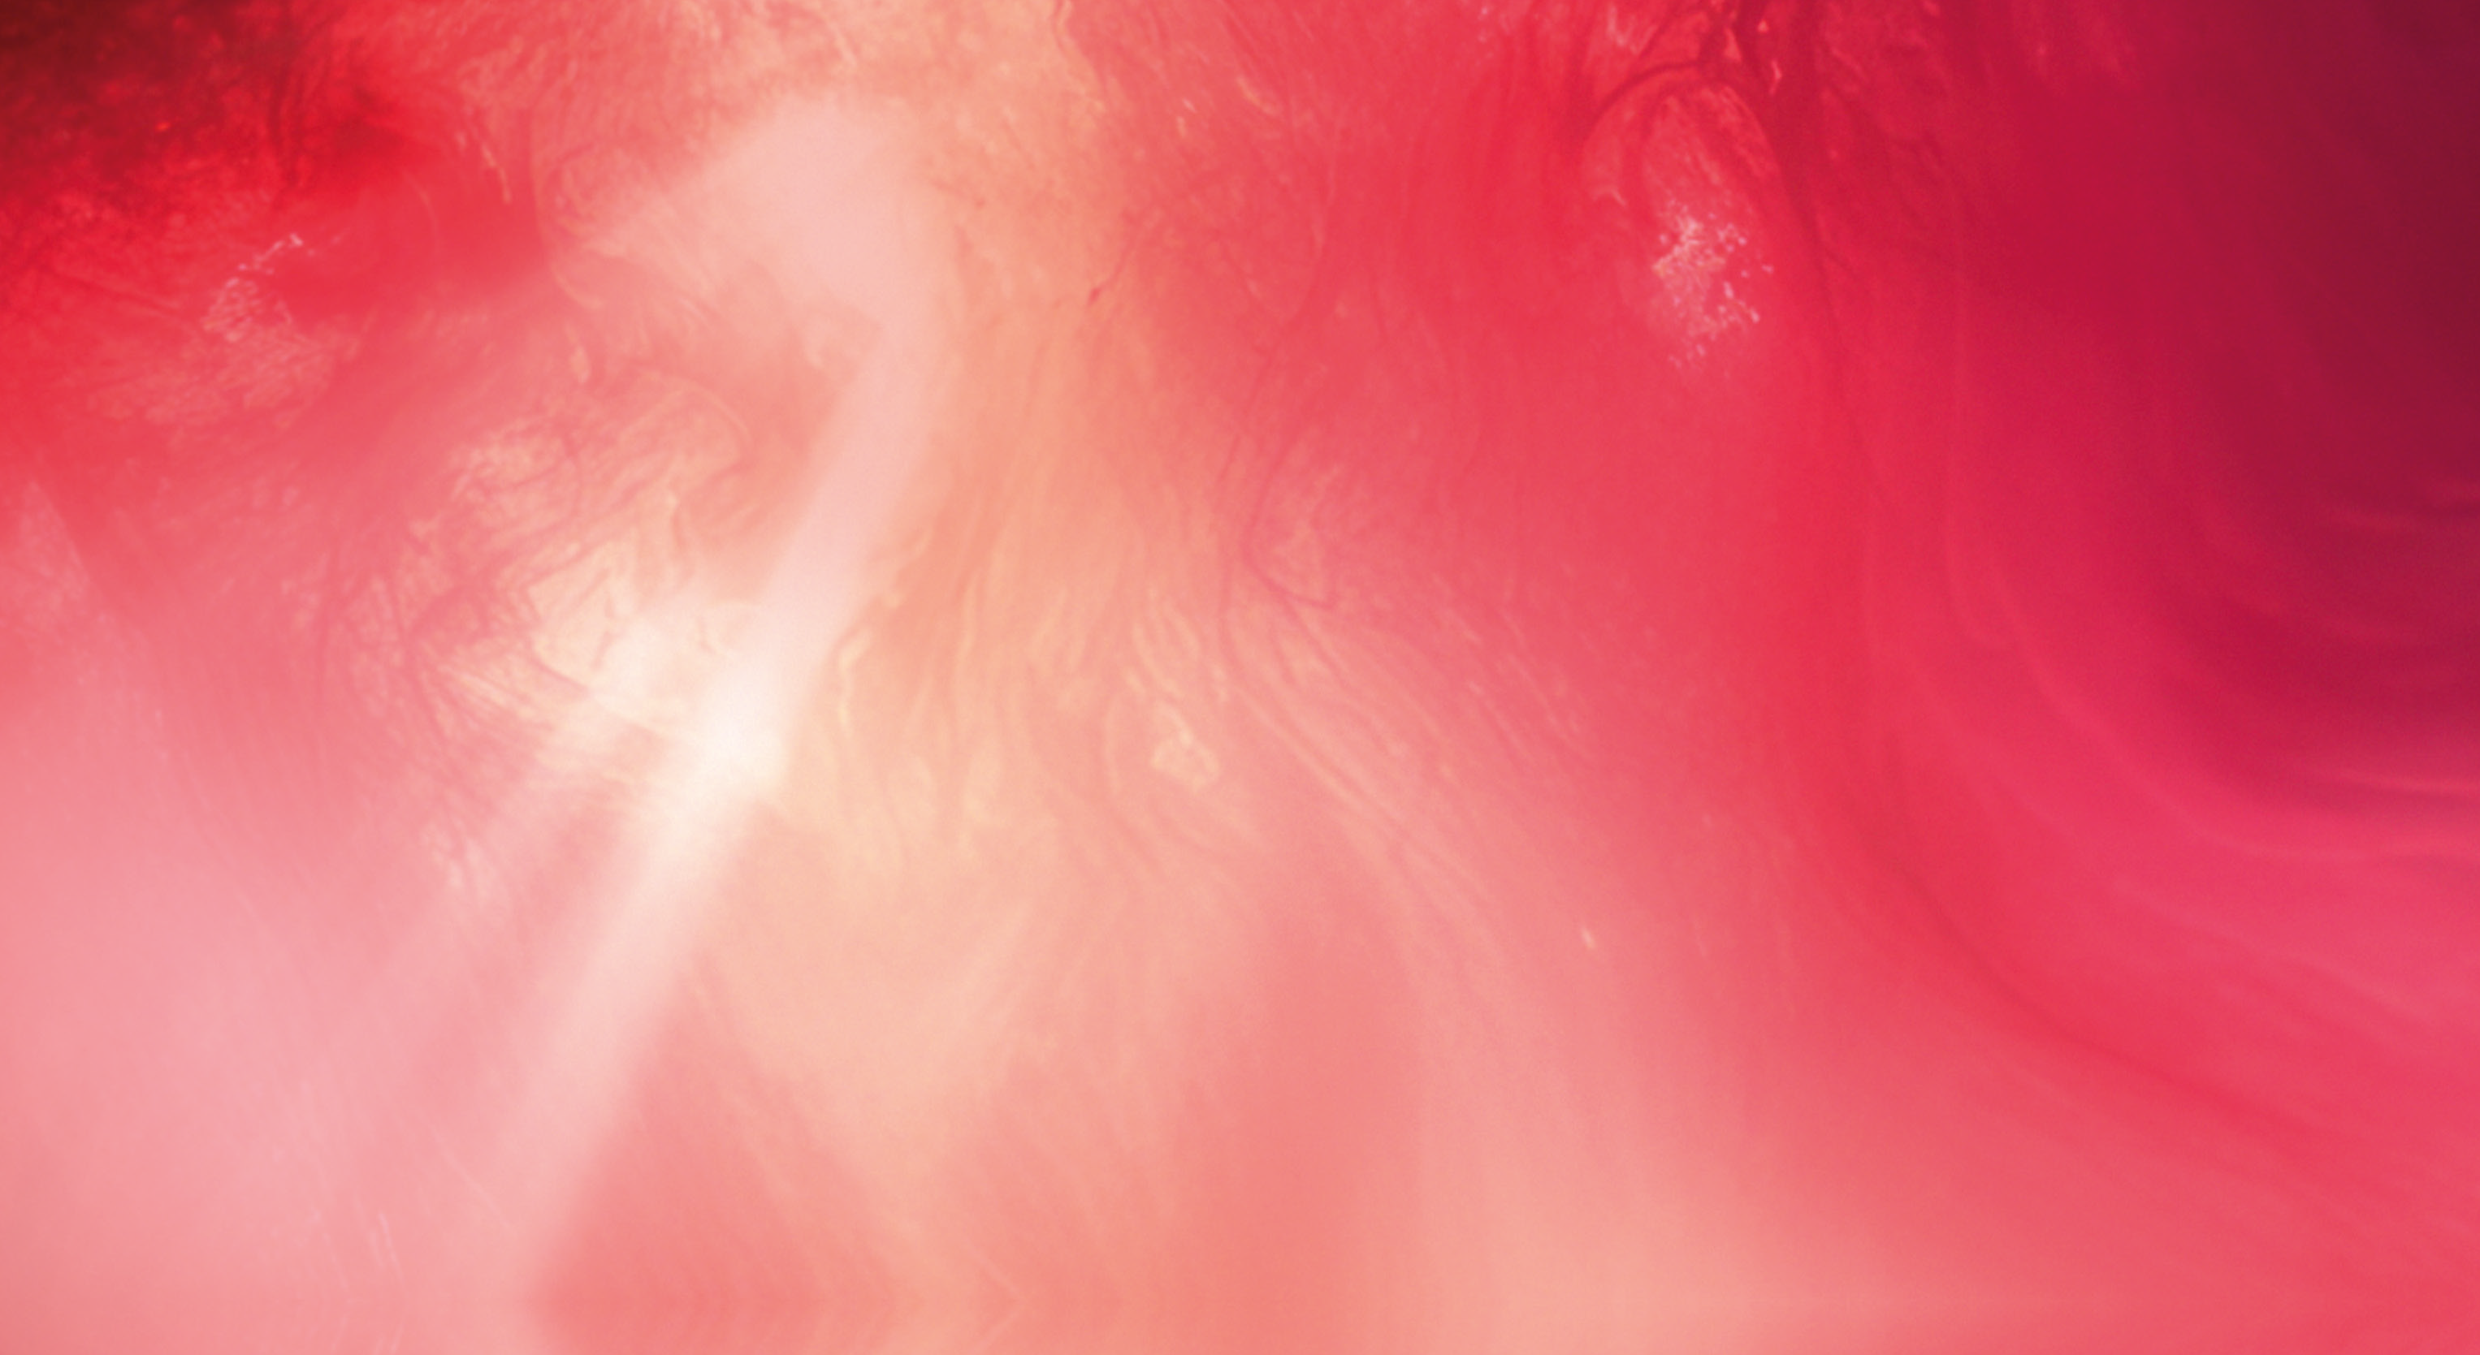


Libresse.se är alltid öppet för dig
Libresse.se
är alltid öppet
för dig
Scanna för att ladda ner boken “Bli vän med din kropp”

Slide 24
